Slide 1
12月7日 報告会
8535048Y 田原直哉

Slide 2
行ったこと
ユークリッド復号法の学習
Mapleを書き進める
中間報告の資料作成

Slide 3
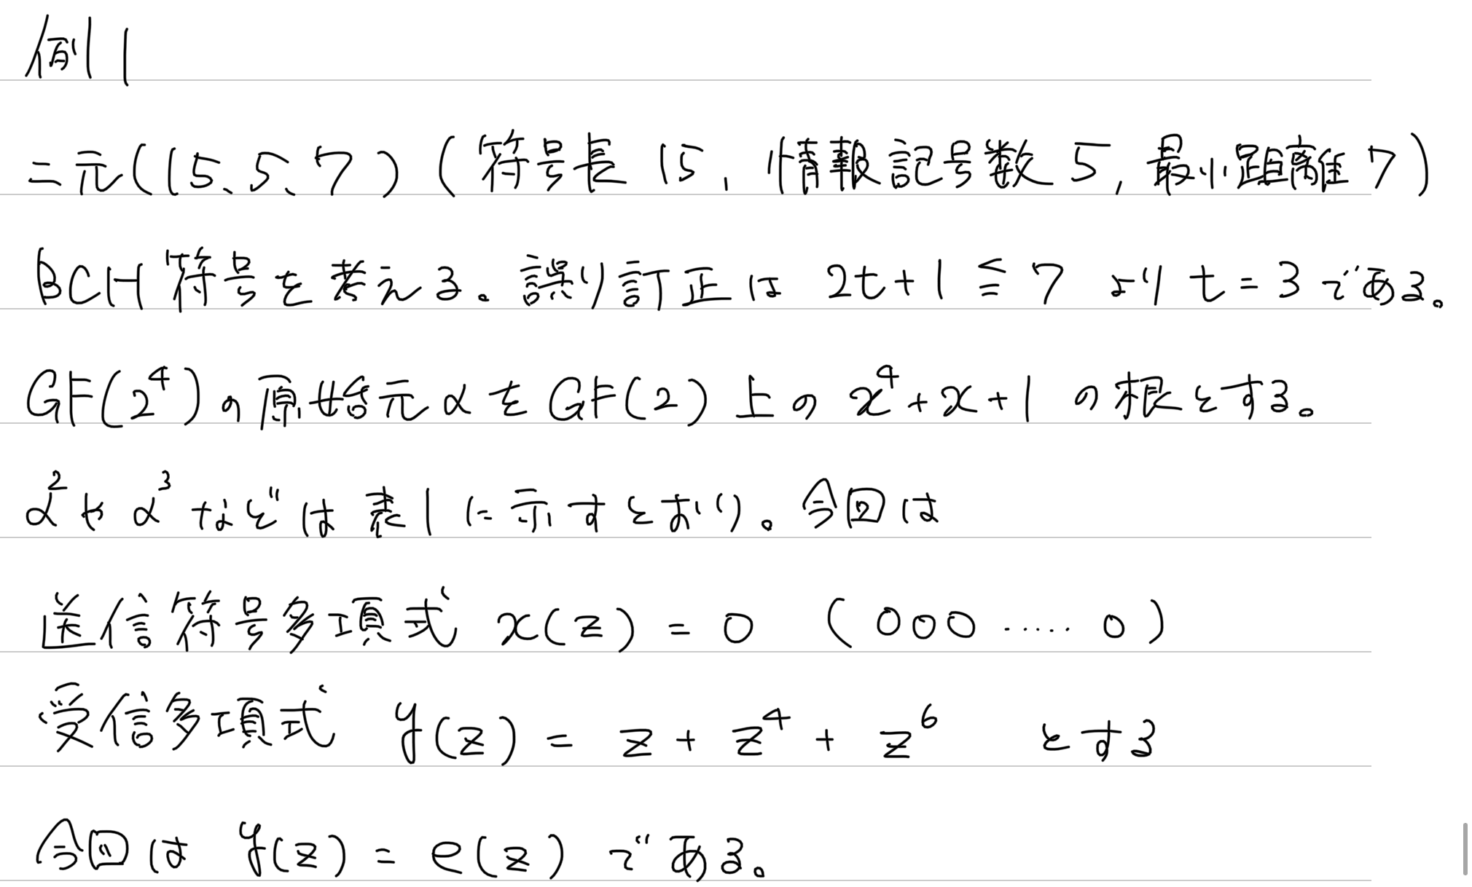

Slide 4
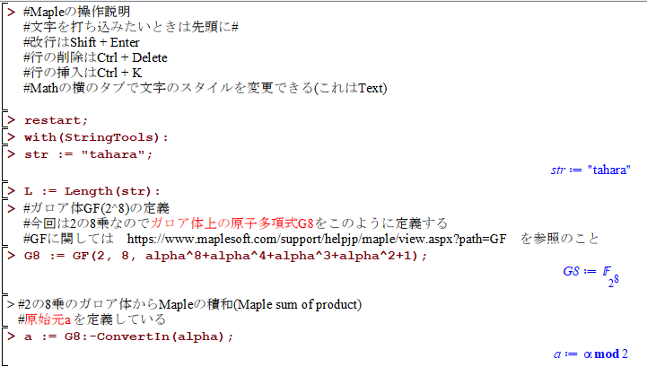
Mapleを書き進める

Slide 5
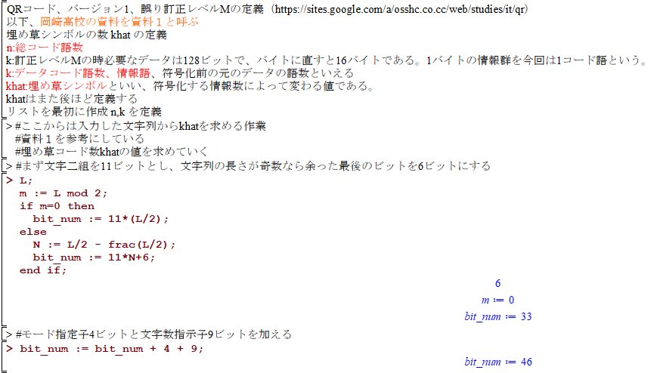
Mapleを書き進める

Slide 6
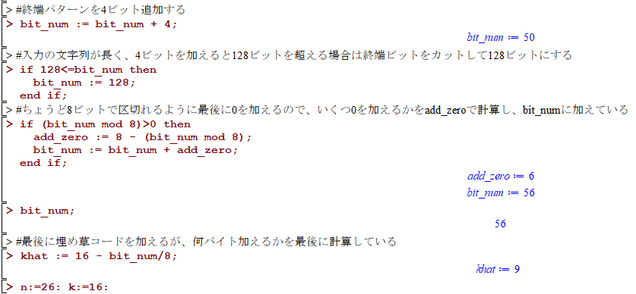
Mapleを書き進める

Slide 7
数式処理を用いたAesthetic QRコードの実装
愛媛大学工学部情報工学科
計算機/ソフトウェアシステム分野
8535048Y 田原直哉
2021/12/14 卒業論文中間報告

Slide 8
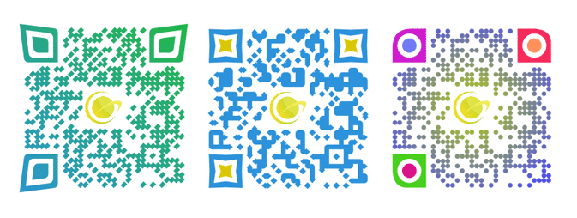
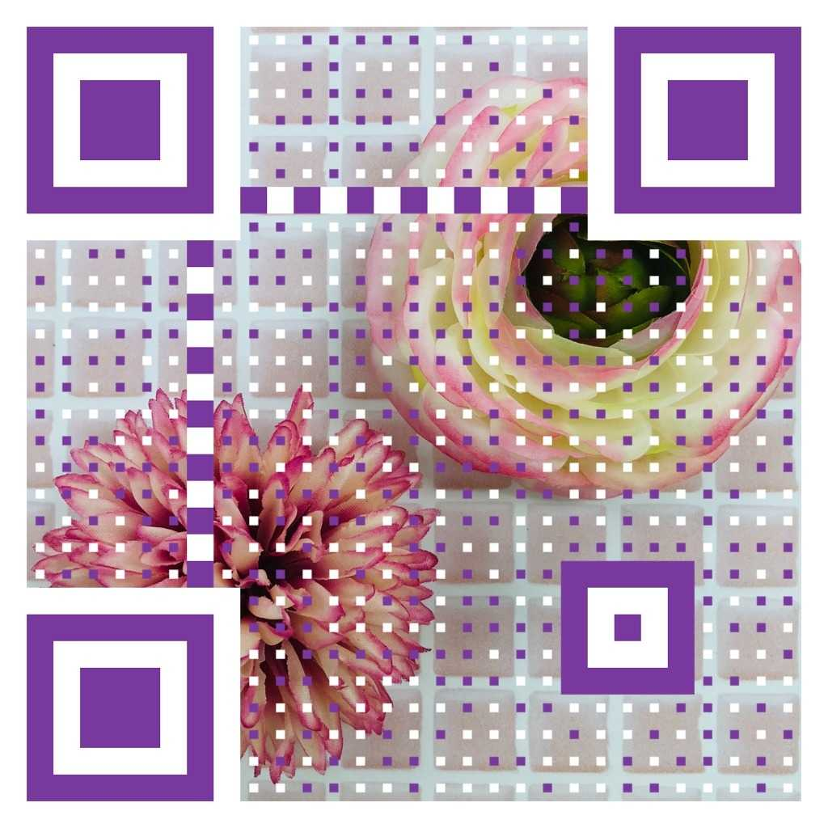

卒業研究について
背景
広告、サービス業でのデザイン性を考慮したQRコードの要求
Aesthetic QRコード
https://www.go-next.co.jp/blog/web/soft_tool/2836/#i-8
https://apptopi.jp/2018/08/04/clipbox-qr/

Slide 9

卒業研究について
目的
Aesthetic QRコードのデザイン性の改善
Aesthetic QRコードを生成するソフトウェア開発
課題
計算速度
デザイン性
研究手法
Kuribayashi らの提案したランダム手法を用いる
Mapleによるソフトウェア実装
計算速度および精度の評価
読み取ることができるか
元の画像に近いものか
ランダム手法により生成されたAestheticQRコード

Slide 10
研究結果
MapleでのQRコードの生成例
入力例
tahara
出力例
バージョン１のQRコードの画像[QRコードの画像(taharaで作成する)]

Slide 11
今後の課題
Aesthetic QRコードの生成
非組織化されたRS符号の生成アルゴリズムの実装
計算時間の評価
画像の評価

